Slide 1
Gestione di immagini
JavaScript

Slide 2
Gestione di immagini
Si realizzi un’applicazione client-server web che modifica le specifiche precedenti come segue:
• L’applicazione supporta registrazione e login mediante una pagina pubblica con opportune form. La registrazione richiede l’inserimento di username, indirizzo di email e password e controlla la validità sintattica dell’indirizzo di email e l’uguaglianza tra i campi “password” e “ripeti password”, anche a lato client. La registrazione controlla l’unicità dello username.
• Dopo il login dell’utente, l’intera applicazione è realizzata con un’unica pagina.
• Ogni interazione dell’utente è gestita senza ricaricare completamente la pagina, ma produce l’invocazione asincrona del server e l’eventuale modifica del contenuto da aggiornare a seguito dell’evento.
• L’evento di visualizzazione del blocco precedente/successivo d’immagini di un album è gestito a lato client senza generare una richiesta al server. L’applicazione carica le informazioni necessarie per la visualizzazione di tutte le immagini di un album e dei relativi commenti mediante un’unica chiamata.

Slide 3
Gestione di immagini
• Quando l’utente passa con il mouse su una miniatura, l’applicazione mostra una finestra modale con tutte le informazioni dell’immagine, tra cui la stessa a grandezza naturale, i commenti eventualmente presenti e la form per inserire un commento.
• L’applicazione controlla anche a lato client che non si invii un commento vuoto.
• Errori a lato server devono essere segnalati mediante un messaggio di allerta all’interno della pagina.
• Si deve consentire all’utente di riordinare l’elenco delle immagini all’interno di un album con un criterio personalizzato diverso da quello di default (data decrescente). L’utente accede a un elenco dei titoli delle immagini ordinato secondo il criterio correntemente in uso: default o personalizzato. Trascina il titolo di un’immagine nell’elenco e lo colloca in una posizione diversa per realizzare l’ordinamento che desidera, senza invocare il server. Quando l’utente ha raggiunto l’ordinamento desiderato, usa un bottone “salva ordinamento”, per memorizzare la sequenza sul server. Ai successivi accessi, l’ordinamento personalizzato, per quell’utente, è usato al posto di quello di default

Slide 4
Local database schema
CREATE TABLE `Album` (
`ID` int NOT NULL AUTO_INCREMENT,
`Title` varchar(45) NOT NULL,
`Creator` varchar(45) NOT NULL,
`CreationDate` date NOT NULL DEFAULT (curdate()),
PRIMARY KEY (`ID`),
KEY `creatore_idx` (`Creator`),
CONSTRAINT `creator` FOREIGN KEY (`Creator`) REFERENCES `User` (`Email`) ON DELETE RESTRICT ON UPDATE CASCADE
)
CREATE TABLE `Comment` (
`ID` int NOT NULL AUTO_INCREMENT,
`Text` varchar(255) NOT NULL,
`User` varchar(45) NOT NULL,
`Image` int NOT NULL,
PRIMARY KEY (`ID`),
KEY `utente_idx` (`User`),
KEY `image_idx` (`Image`),
CONSTRAINT `image` FOREIGN KEY (`Image`) REFERENCES `Image` (`ID`) ON DELETE CASCADE ON UPDATE CASCADE,
CONSTRAINT `user` FOREIGN KEY (`User`) REFERENCES `User` (`Email`) ON DELETE CASCADE ON UPDATE CASCADE
)

Slide 5
Local database schema
CREATE TABLE `Image` (
`ID` int NOT NULL AUTO_INCREMENT,
`Title` varchar(45) NOT NULL,
`CreationDate` date NOT NULL DEFAULT (curdate()),
`Description` varchar(255) DEFAULT NULL,
`Path` varchar(255) NOT NULL,
`User` varchar(45) NOT NULL,
PRIMARY KEY (`ID`),
KEY `utente_idx` (`User`),
CONSTRAINT `utente` FOREIGN KEY (`User`) REFERENCES `User` (`Email`) ON UPDATE CASCADE
)
CREATE TABLE `User` (
`Email` varchar(45) NOT NULL,
`Password` varchar(45) NOT NULL,
`Name` varchar(45) NOT NULL,
`Surname` varchar(45) NOT NULL,
PRIMARY KEY (`Email`)
)

Slide 6
Local database schema
CREATE TABLE `ImageOfAlbum` (
`Album` int NOT NULL,
`Image` int NOT NULL,
`Position` int NOT NULL,
`User` varchar(45) NOT NULL,
PRIMARY KEY (`Album`,`Image`,`User`),
KEY `fk_ImageOfAlbum_1_idx` (`Image`),
KEY `fk_ImageOfAlbum_2_idx` (`Album`),
KEY `fk_ImageOfAlbum_3_idx` (`User`),
CONSTRAINT `fk_ImageOfAlbum_1` FOREIGN KEY (`Image`) REFERENCES `Image` (`ID`) ON DELETE CASCADE ON UPDATE CASCADE,
CONSTRAINT `fk_ImageOfAlbum_2` FOREIGN KEY (`Album`) REFERENCES `Album` (`ID`) ON DELETE CASCADE ON UPDATE CASCADE,
CONSTRAINT `fk_ImageOfAlbum_3` FOREIGN KEY (`User`) REFERENCES `User` (`Email`) ON DELETE CASCADE ON UPDATE CASCADE
)

Slide 7
Application requirements analysis
• L’applicazione supporta registrazione e login mediante una pagina pubblica con opportune form. La registrazione richiede l’inserimento di username, indirizzo di email e password e controlla la validità sintattica dell’indirizzo di email e l’uguaglianza tra i campi “password” e “ripeti password”, anche a lato client. La registrazione controlla l’unicità dello username.
• Dopo il login dell’utente, l’intera applicazione è realizzata con un’unica pagina.
• Ogni interazione dell’utente è gestita senza ricaricare completamente la pagina, ma produce l’invocazione asincrona del server e l’eventuale modifica del contenuto da aggiornare a seguito dell’evento.
• L’evento di visualizzazione del blocco precedente/successivo d’immagini di un album è gestito a lato client senza generare una richiesta al server. L’applicazione carica le informazioni necessarie per la visualizzazione di tutte le immagini di un album e dei relativi commenti mediante un’unica chiamata.
Pages (views), view components, events, actions

Slide 8
Application requirements analysis
• Quando l’utente passa con il mouse su una miniatura, l’applicazione mostra una finestra modale con tutte le informazioni dell’immagine, tra cui la stessa a grandezza naturale, i commenti eventualmente presenti e la form per inserire un commento.
• L’applicazione controlla anche a lato client che non si invii un commento vuoto.
• Errori a lato server devono essere segnalati mediante un messaggio di allerta all’interno della pagina.
• Si deve consentire all’utente di riordinare l’elenco delle immagini all’interno di un album con un criterio personalizzato diverso da quello di default (data decrescente). L’utente accede a un elenco dei titoli delle immagini ordinato secondo il criterio correntemente in uso: default o personalizzato. Trascina il titolo di un’immagine nell’elenco e lo colloca in una posizione diversa per realizzare l’ordinamento che desidera, senza invocare il server. Quando l’utente ha raggiunto l’ordinamento desiderato, usa un bottone “salva ordinamento”, per memorizzare la sequenza sul server. Ai successivi accessi, l’ordinamento personalizzato, per quell’utente, è usato al posto di quello di default
Pages (views), view components, events, actions

Slide 9
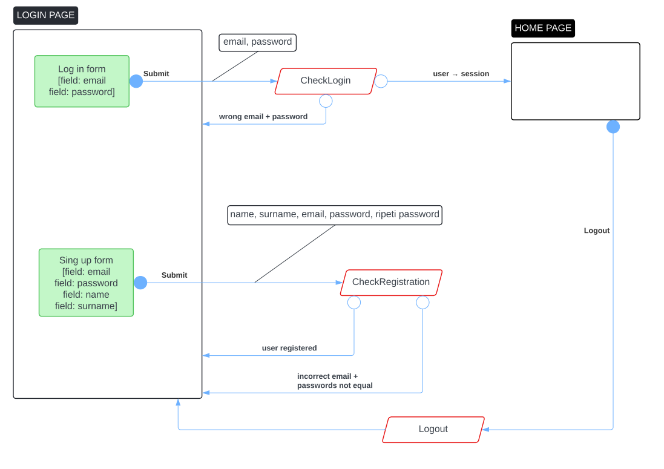
Application design

Slide 10
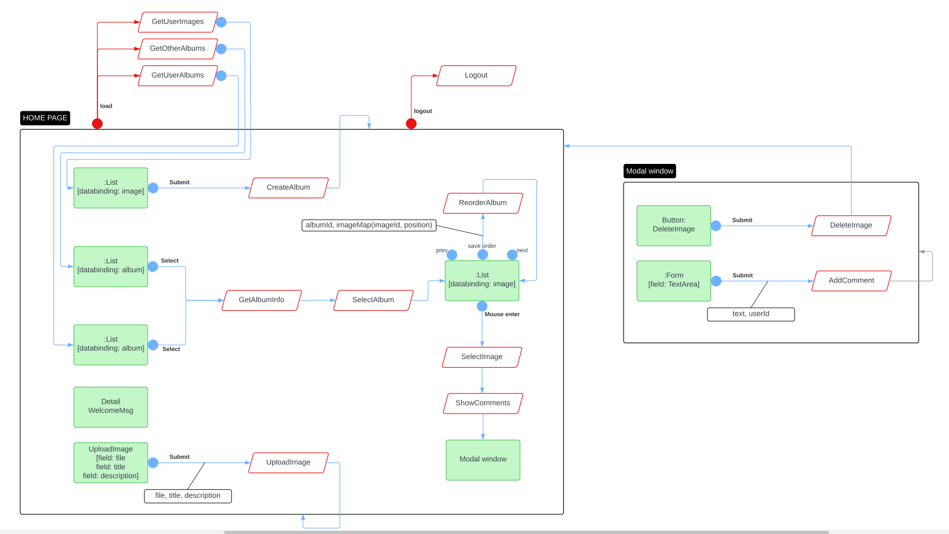
Application design

Slide 11
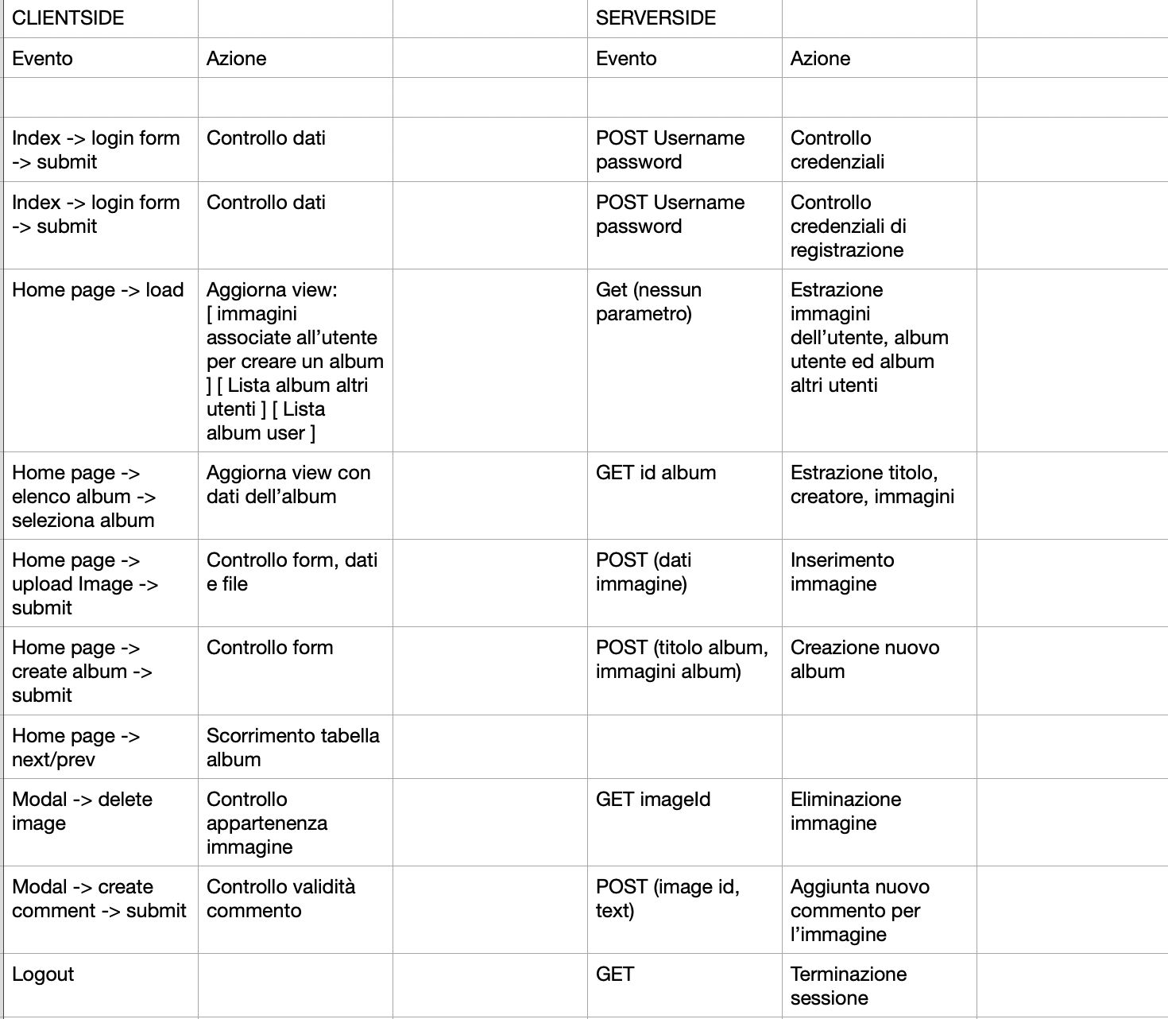
Eventi & azioni

Slide 12
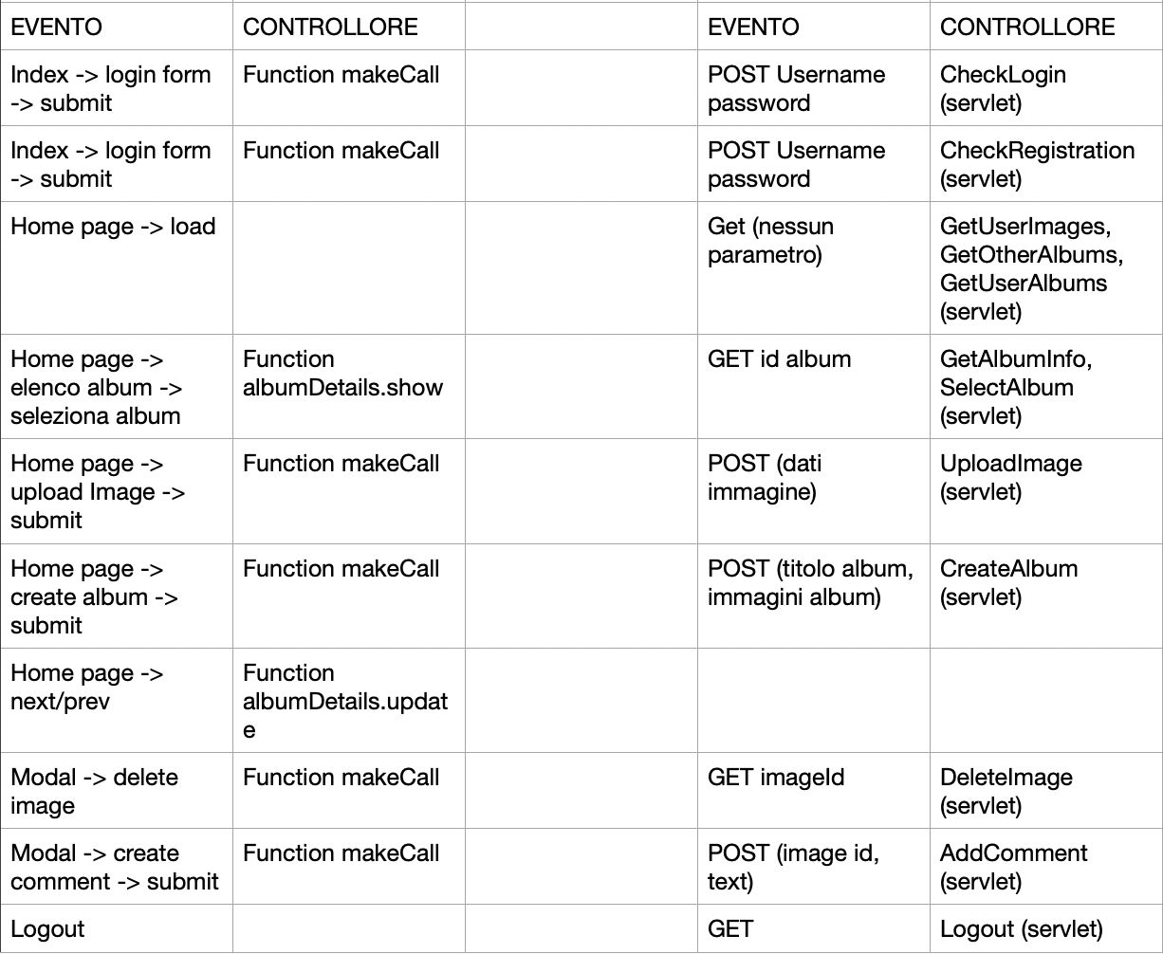
Controller / event handler

Slide 13
Server side: DAO & model objects
Model objects (Beans)
  User
  Comment
  Image
  Album
Data Access Objects (Classes)
  AlbumDAO
    createAlbum(title, email, images)
    findOther(email)
    findByUser(email)
    findById(albumId)
    reorderAlbum(albumId, imagesOrder, email)
  ImageDAO
    addImage(path, title, description, email)
    findByUser(email)
    findByAlbum(albumId, email)
    findById(imageID)
    deleteImage(imageId)
  UserDAO
    checkCredentials(email, password)
    addUser(email, password, name, surname)
  CommentDAO
    addComment(text, email)
    findByImage(imageId)
Controllers (Servlets)
  AddComment
  CheckLogin
  CheckRegistration
  CreateAlbum
  DeleteImage
  GetAlbumInfo
  GetImage
  GetOtherAlbums
  GetUserAlbums
  GetUserImages
  Logout
  ReorderAlbum
  SelectAlbum
  SelectImage
  ShowComments
  UploadImage

Slide 14
Client side: view & view component
Index
  Login form: form per l’autenticazione dell’utente
  Registration form: form per la registrazione di un nuovo utente
Home
  UserAlbums: tabella contenente tutti gli album creati dall’utente, con colonne titolo, creatore, data di creazione e link per accedere all’album
  OtherAlbums: tabella contenente tutti gli album non creati dall’utente, con colonne titolo, creatore, data di creazione e link per accedere all’album
  CreateAlbum: form per la creazione di un nuovo album. Per la creazione è necessario spuntare le caselle relative ai titoli delle immagini da includere
  ShowAlbum: funzione per mostrare le immagini presenti nell’album secondo il formato di una tabella ad una riga e cinque colonne. Sono inoltre presenti i pulsanti prev, next e save order, i quali servono relativamente per spostarsi nell’album nel caso in cui abbia più di 5 immagini e salvare l’ordine delle immagini spostatili con drag and drop
  ShowFullImage: funzione che permette l’apertura di una finestra modale in cui vi è presente l’immagine a grandezza naturale con relativo titolo e descrizione, la possibilità di eliminare l’immagine (solo nel caso in cui l’immagine appartenga all’utente), una tabella con tutti i commenti relativi all’immagine ed un form per inserire un nuovo commento
  UploadImage: form che permette il caricamento di immagini
  PageOrchestrator:
    start(): crea e inizializza i componenti dell'interfaccia registrando i gestori degli eventi
    Refresh(): orchestra il reperimento dei contenuti e la visualizzazione dei componenti

Slide 15
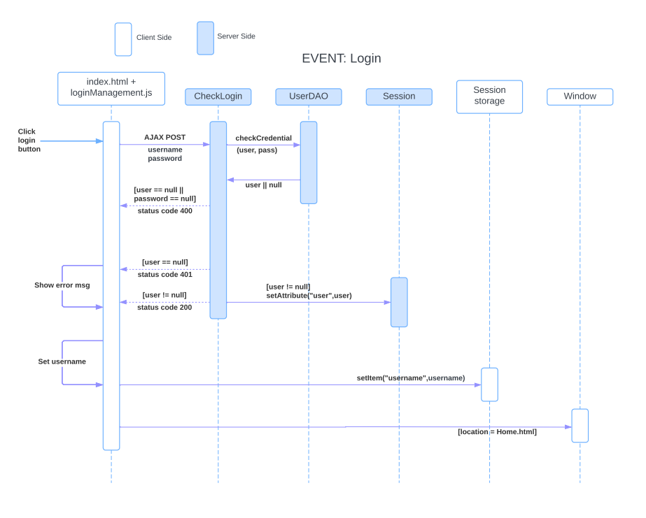

Slide 16
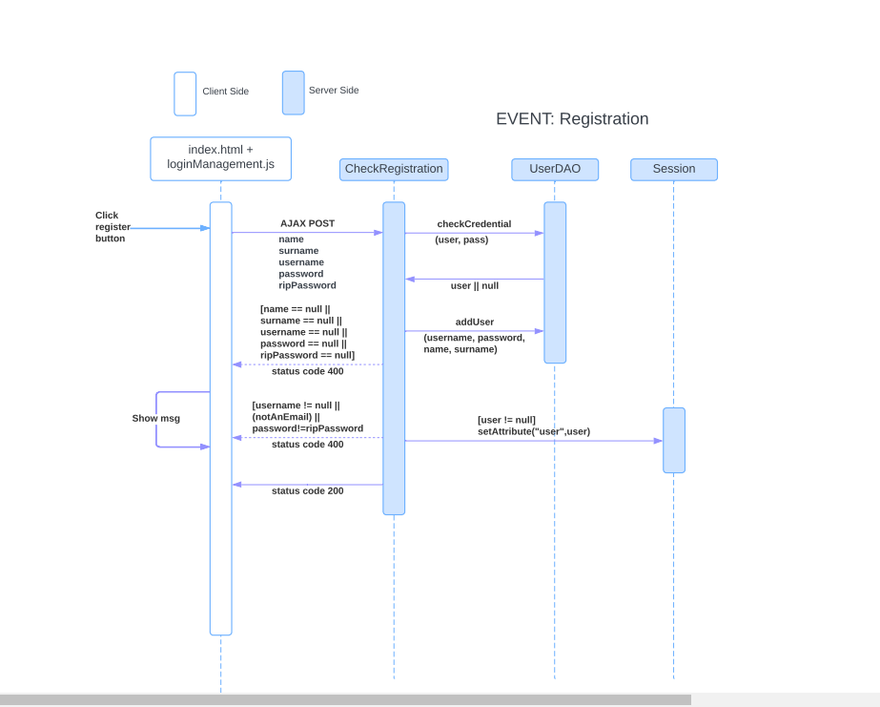

Slide 17
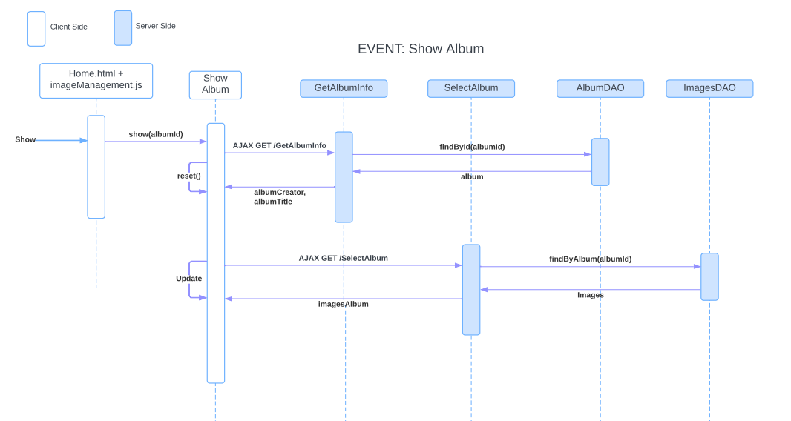

Slide 18
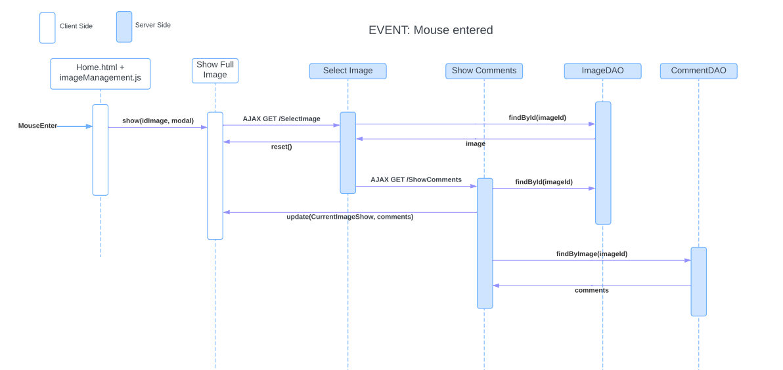

Slide 19
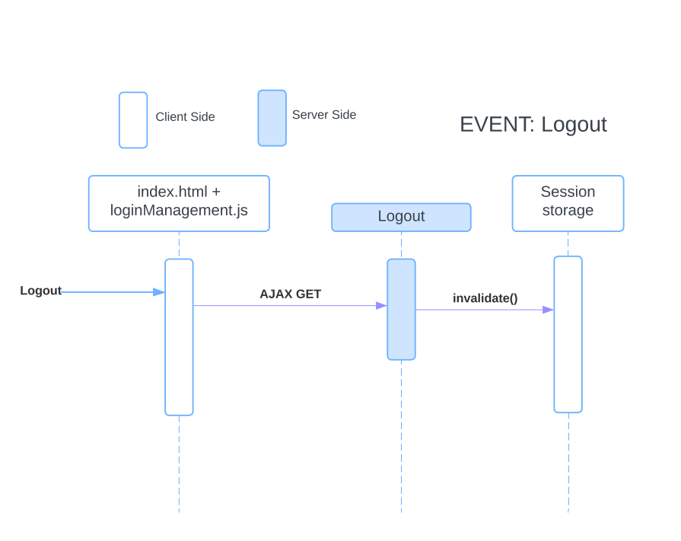

Slide 20
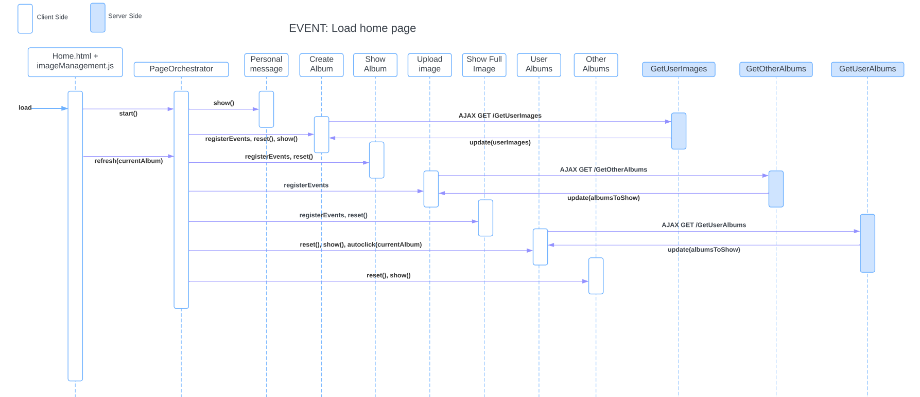

Slide 21
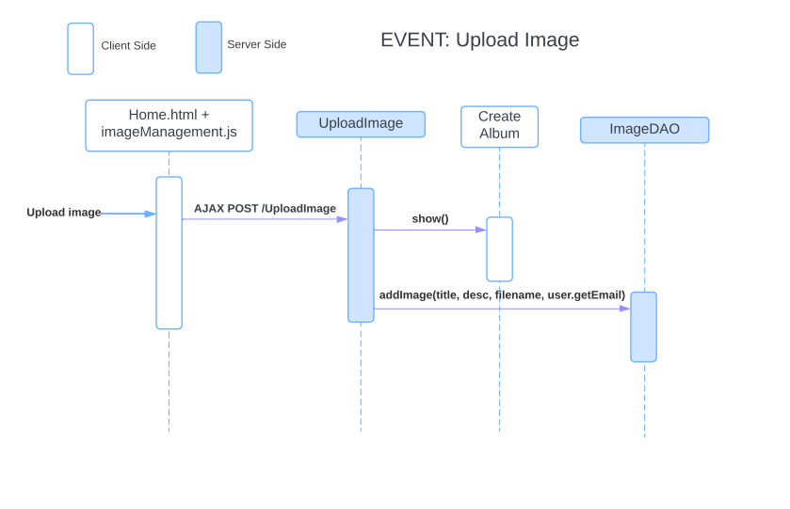

Slide 22
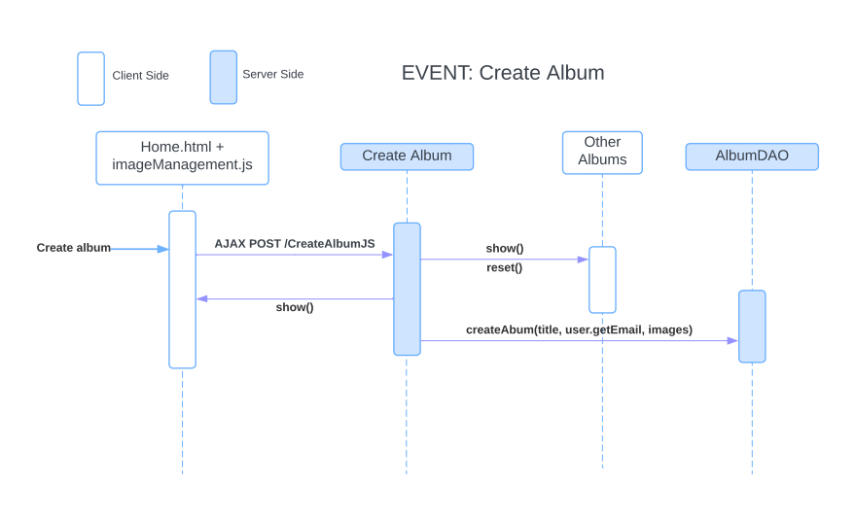

Slide 23
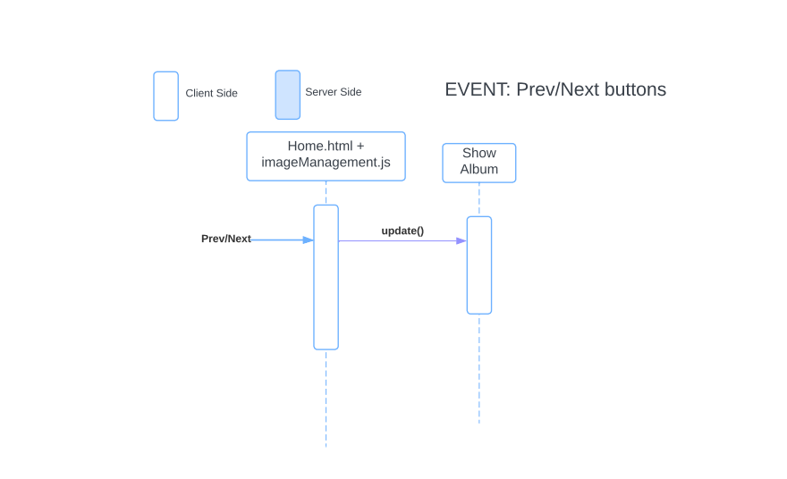

Slide 24
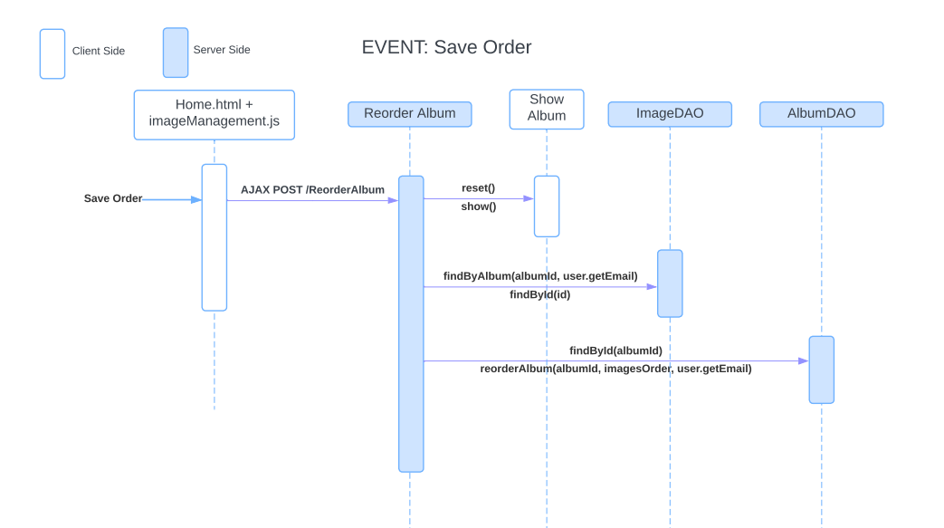

Slide 25
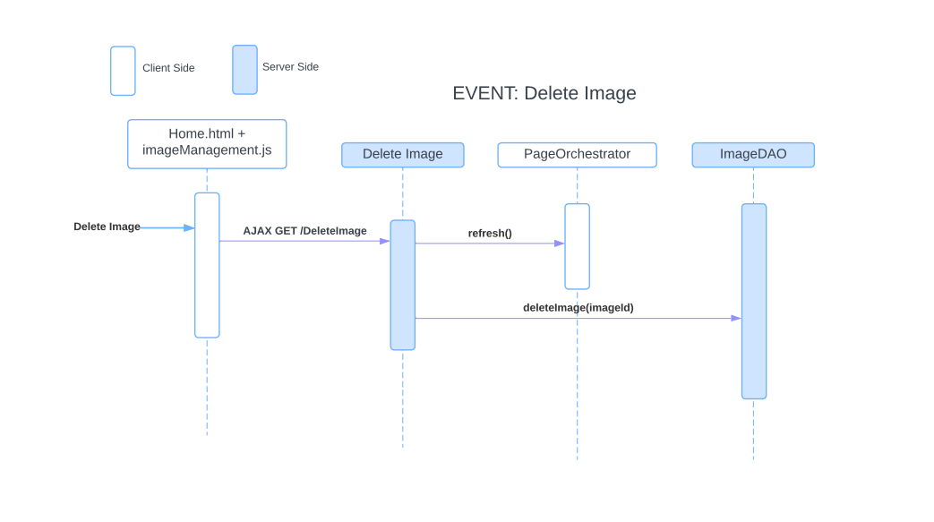

Slide 26
